Slide 1
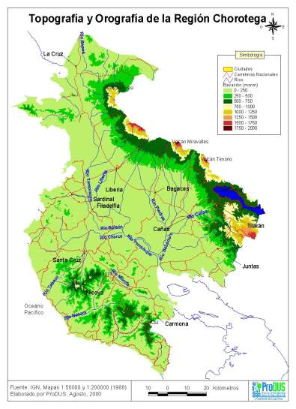
¿QUO VADIS GUANACASTE?
AUMENTAN LA MIGRACIÓN Y EL TURISMO
RONAL VARGAS ARAYA
Director CARITAS, Liberia, 2010

Slide 2
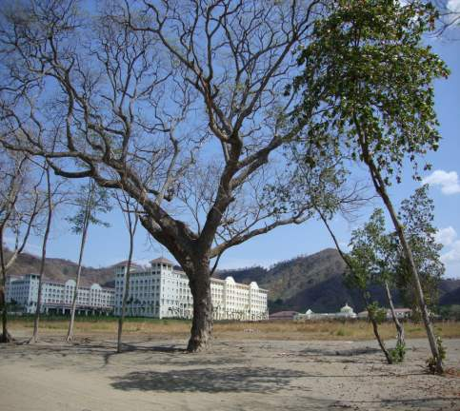
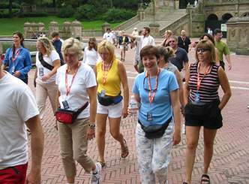
LA HUMANIDAD SIEMPRE HA SIDO MIGRANTE Y NO HAY MIGRACIONES NI TURISMO MALO “PER SE”, SINO “MODELOS” INADECUADOS PARA UN DESARROLLO ARMÓNICO.

Slide 3
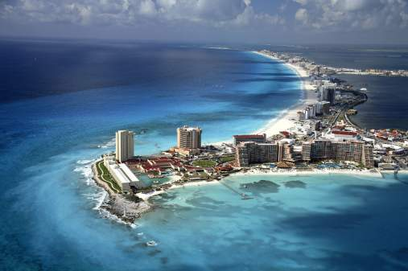
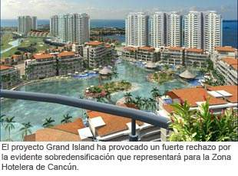
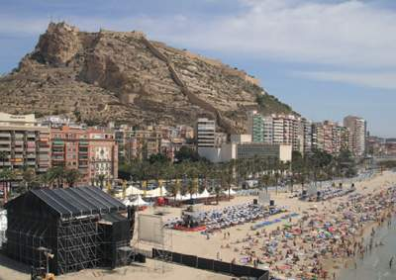
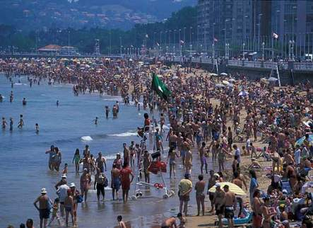

Slide 4
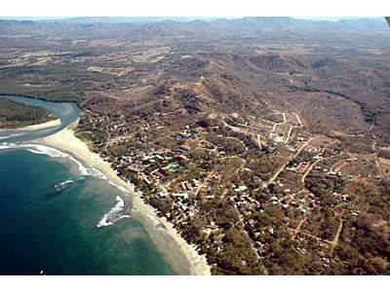
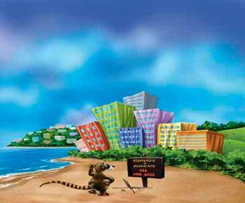
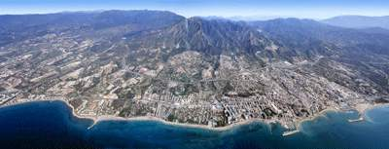
NO POCOS MALES AMBIENTALES AUMENTAN CON EL TURISMO

Slide 5
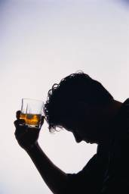
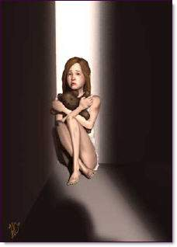
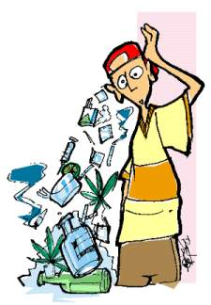
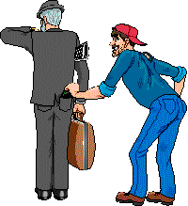
NO POCOS MALES SOCIALES AUMENTAN CON EL TURISMO
Alcoholismo?
Drogas?
Prostitución?
Delincuencia?

Slide 6
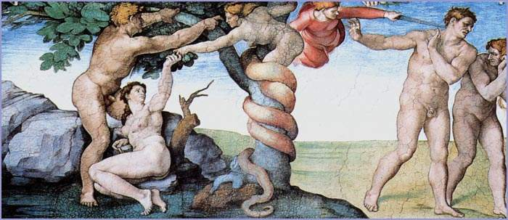
“El turismo ha hecho que en Guanacaste disminuyera drásticamente la pobreza, el desempleo, la desigualdad social, el déficit de vivienda y la deforestación”(Ana Saborío, Presidenta CARTUGUA, auditorio del ICE, Liberia 30-09-2009) “Es cuestionable el optimismo de Ana Saborío con el turismo…Dios no es superfluo, en medio de este mundo económico…”. Mons. V. Girardi

Slide 7
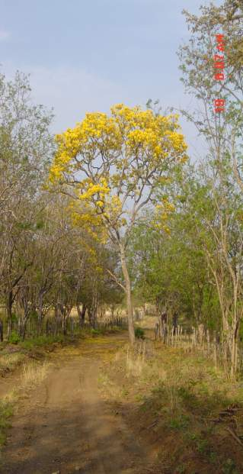
CARTA PASTORAL “DISCÍPULOS, TRAS LAS HUELLAS DE CRISTO, PROMOVIENDO LA VIDA EN ÉL, AL NORTE DE COSTA RICA” Mons. Victorino Girardi Stellin m.c.c.j. DIÓCESIS DE TILARÁN-LIBERIA 19 de Junio de 2009 Festividad del Sagrado Corazón de Jesús

Slide 8
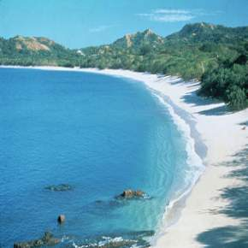
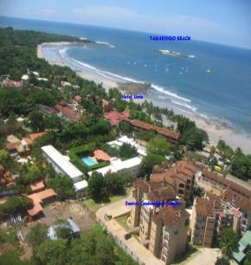
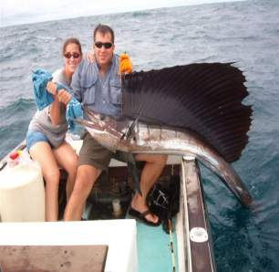
“Guanacaste ha sufrido en los últimos 10 años un cambio estructural intenso y acelerado, pasando de una economía esencialmente agrícola a una cada vez más concentrada en el sector terciario. Es una realidad que el turismo crece constantemente. Se nos informa que $1,7 millones por semana genera el turismo en esta provincia…” (CP. n. 35)

Slide 9
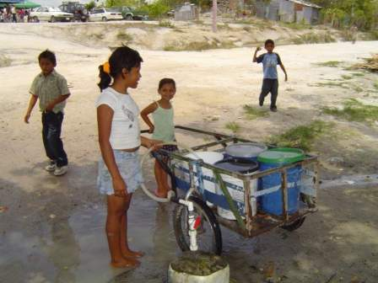
A PESAR DEL BOOM TURISTICO SIGUE LA POBREZA

Slide 10
“En cuanto a viviendas en mal estado, de tener el mayor porcentaje nacional en 1973 (alrededor de un 18%), continuamos en el 2007 con el mayor porcentaje nacional; hoy somos la región de Costa Rica de menor cobertura eléctrica y la que tiene mayor cantidad de viviendas hacinadas, porcentaje mantenido desde 1973 (42%) hasta el 2007 (8%) y también la región con mayor cantidad de hogares en extrema pobreza desde 1990 (23%) alternando con la Región Brunca en los años siguientes, pero superándole de nuevo en el 2006. No es verdad el afirmar que hoy hay más y mejor empleo en Guanacaste… La realidad es que aumenta el desempleo y la proporción de la población no asegurada, pasando esta última de ser la segunda mayor en 1973 (un 75%) a ser la mayor del país en el 2007 (un 23%)… Es aquí en donde se afianza nuestra duda: ¿estamos mejor con el turismo? ¿Quiénes son los que en verdad se benefician directa e indirectamente con la actividad turística?” (CP n. 37).

Slide 11
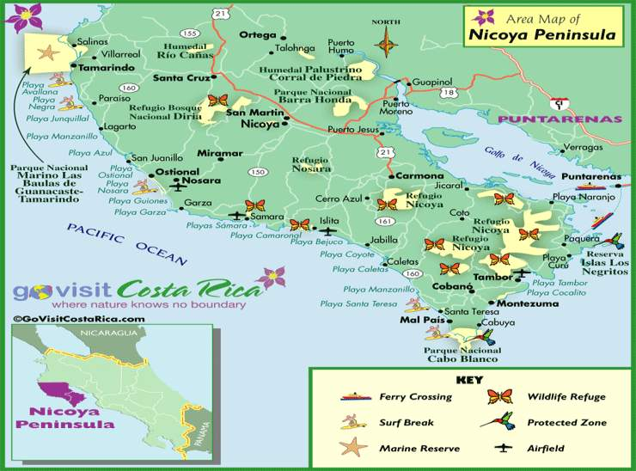
Guanacaste se ufana de su rico patrimonio Natural…

Slide 12
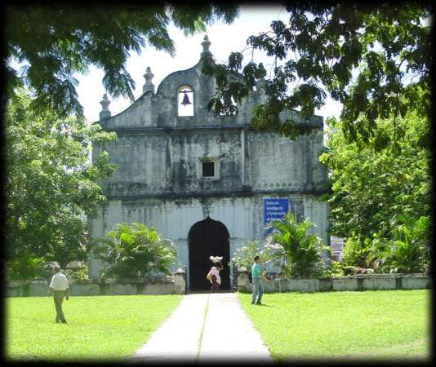
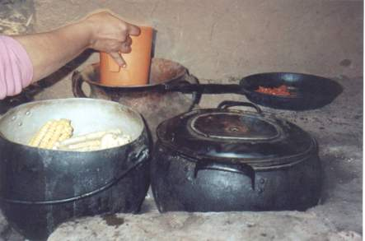
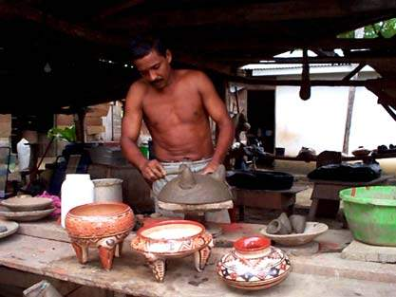
…de sus tradiciones, sus comidas y su alegre folclore

Slide 13
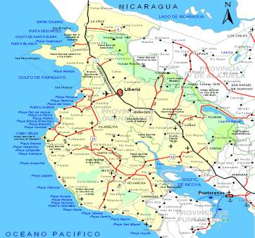
Pero el turismo ha puesto en crisis la misma identidad regional
“Las grandes promesas de que la actividad turística traería mayores y mejores empleos a nuestra población, que abandonó las fincas, la ganadería, la pesca y la producción de granos básicos para dedicarse a la construcción y otras actividades ligadas con el turismo, también aseguran las estadísticas oficiales que no corresponde a la verdad…”
(CP. N. 38)
$

Slide 14
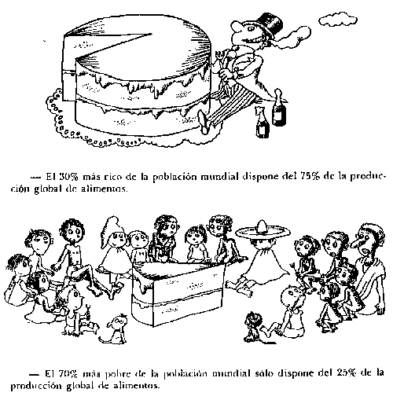
ESO INDICA QUE NO HAY EQUIDAD!!

Slide 15
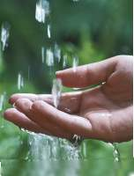
LA LUCHA POR EL AGUA POTABLE SE ESTÁ CONVIRTIENDO EN LA PEOR ENFERMEDAD COMO CONSECUENCIA DEL AUGE TURÍSTICO

Slide 16
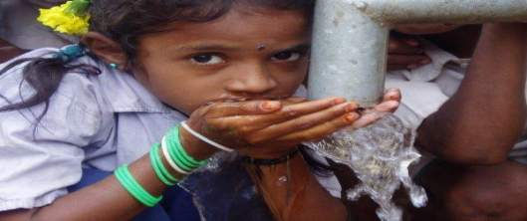
“Hacemos nuestro el grito de las comunidades costeras: “Si nos roban también el agua, entonces nos habrán arrebatado todo”. Protestamos frente a las políticas serviles con que se privilegian en el suministro del agua potable de nuestra zona a los proyectos turísticos, a costa de la sed de nuestras comunidades guanacastecas. Tales son los casos que se han dado en El Jobo (Colonia Gil Tablada) de La Cruz, comunidades aledañas al Proyecto Papagayo (por la sobreexplotación del acuífero del Tempisque) y con algunas comunidades costeras de Santa Cruz, Nicoya y Liberia. Pedimos a las autoridades respectivas que se haga una seria investigación de estos casos”. (CP n. 23)

Slide 17
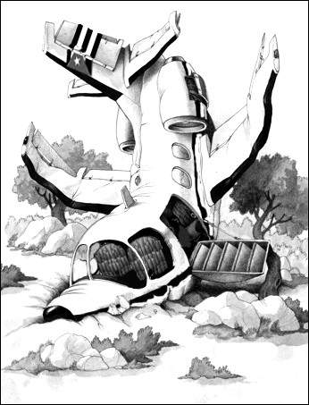
…si NO replanteamos el tipo de turismo que nos conviene, el destino se nos puede estrellar

Slide 18
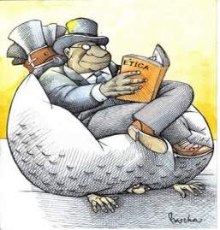
“La riqueza producida en las actividades turísticas e inmobiliarias no sólo no se ha redistribuido, sino que ha acelerado el empobrecimiento de la población autóctona. Por eso desde la Iglesia apostamos no por un turismo valorado sólo en su aspecto económico sino por un desarrollo turístico solidario, respetuoso con las comunidades y culturas locales y favorecedor de la conservación de los recursos naturales y la biodiversidad en general. Creemos necesario estimular el turismo de “bajo impacto”, promovido como complemento y no como sustitución de la cultura, valores y medios de subsistencia locales”. (CP n. 40)

Slide 19
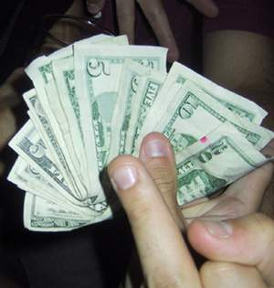
Con un modelo de turismo agresivo, de alto impacto e irrespetuoso del ambiente y de la cultura, ESTAMOS MATANDO LA GALLINA DE LOS HUEVOS DE ORO

Slide 20
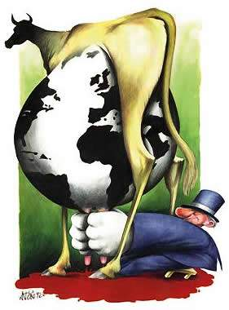
“El “modelo entreguista” de turismo actual cede nuestro patrimonio natural a corporaciones nacionales e internacionales a través de concesiones y/o privatizaciones turísticas. Menos personas trabajan la agricultura en la actualidad. Es lamentable el éxodo del campo a los hoteles que se construyen en la zona costera. Muchas fincas dedicadas tradicionalmente a la agricultura, la ganadería o la conservación han sido vendidas en estos últimos años a consorcios nacionales o a inversionistas extranjeros interesados en desarrollar otro tipo de proyectos”. (CP n. 56)

Slide 21
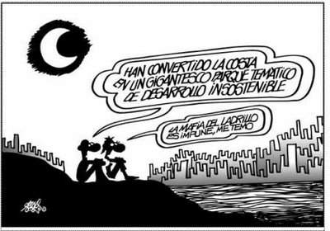
http://www.elpais.co.cr/NACIONALES/1008070.html 03 de Octubre de 2008 Carlos Salazar (csalazar@elpais.co.cr) Liberia, Guanacaste, (NP) - La crisis financiera, originada en Estados Unidos, la lucha permanente de las comunidades por el agua y las violaciones a las leyes ambientales impacta en Costa Rica a las inversiones destinadas al turismo, principalmente en la provincia de Guanacaste….

Slide 22
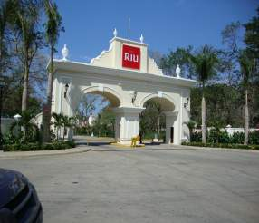
“Desde el jueves 13 de noviembre de 2008 Nicaragua tiene una viuda y cuatro huérfanos más, más, nos referimos a Teresa y los cuatro hijos de de Rafael Antonio Pérez Sánchez, asesinado por la negligencia en aplicar la legislación nacional, contando tan sólo con 26 años, después de soportar cuatro días de dolores estomacales, vómitos y deshidratación, sin probar alimentos, muriendo en la peor soledad, sin nadie que le atendiera, encontrándose sus compañeros con el cadáver al regresar de sus labores en el hotel RIU de Playa Matapalo en Sardinal. Esta polémica muerte reaviva la condición inhumana (y que no pocos se atreven a calificar como nuevo esclavismo) en la que sobreviven muchos obreros de la construcción, en particular migrantes nicaragüenses, en el sector inmobiliario y del turismo, con la cómplice inacción de las instituciones responsables”. (CP n. 52)

Slide 23
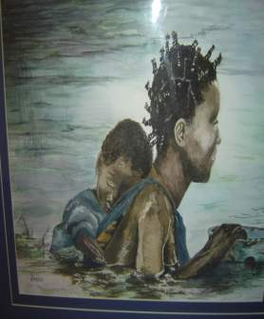
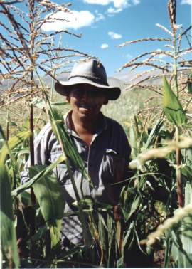
“Como hace poco tiempo manifestábamos sobre las personas que migran, hoy también “son preocupantes ante todo la clandestinidad en que viven los niños; el maltrato y la explotación de las empleadas domésticas migrantes, la situación crítica de los que laboran en zonas cañeras, haciendas y en otras actividades y servicios (sin seguridad ni garantías sociales), las condiciones inhumanas e insalubres en que permanecen los que son detenidos en las fronteras y su aceptación dentro de la comunidad que los recibe” (CP n. 61).

Slide 24
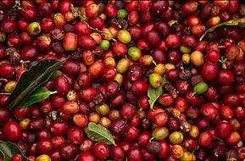
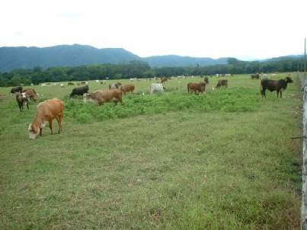
Cuál será él o los sustitutos?

Slide 25
DEBEMOS TRABAJAR CON UNA VISION INTEGRAL DEL DESTINO…AQUÍ ESTÁ EL VERDADERO DESARROLLO
ECONOMICA
SOCIAL
AMBIENTAL
Turismo Responsable
Turismo Sostenible

Slide 26
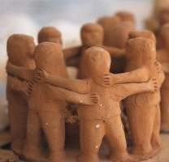
DEBEMOS TRABAJAR MÁS EN EQUIPO, COORDINANDO ENTRE INSTITUCIONES DEL ESTADO, IGLESIAS, UNIVERSIDADES, ONGS… Y CON BASE A UNA ESTRATEGIA

Slide 27
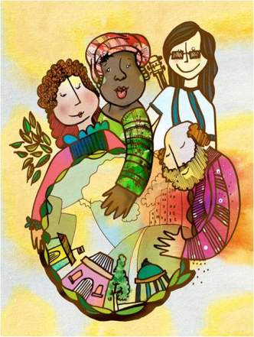
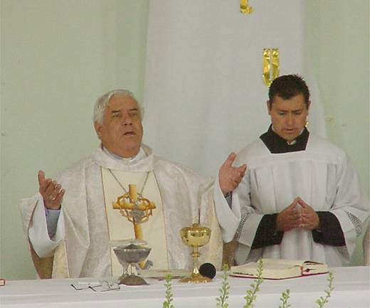
EN ESTE SENTIDO LAS IGLESIAS TIENE UN GRAN ROL QUE JUGAR, NO LIMITÁNDOSE A SER SÓLO MENDIGAS Y SERVILES DE UN TURISMO EXCLUYENTE….

Slide 28
“Como Iglesia daremos atención particular a la pastoral ambiental y al profetismo que conlleva la denuncia por los delitos ecológicos que continúan quedando impunes, no pocas veces en complicidad con funcionarios estatales, al mismo tiempo que animamos a nuestros agentes de pastoral y personas cristianas de cualquier agrupación, a que asumamos con valentía la defensa del ambiente, de nuestra madre Tierra y de nuestra casta, limpia y generosa hermana AGUA. El escenario ambiental se va convirtiendo cada vez más en una oportunidad de celebración ecuménica” (C.P. n. 20)

Slide 29
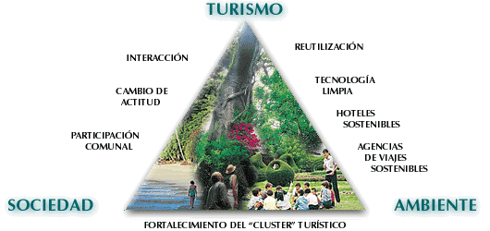
OTRO TIPO DE TURISMO ES POSIBLE

Slide 30
ALGO SE HA HECHO, MUCHO QUEDA POR HACER… 1. Hay muchos protagonismos que han resultado nefastos para salir adelante en las luchas sociales 2. Por eso ha sido muy difícil la coordinación y el trabajo en conjunto en algunas ocasiones 3. Los pocos grupos ambientalistas y con consciencia ecológica presentes en la región trabajan con mucho carisma pero con pocos recursos 4. El ESTADO en algunas instituciones defensoras del ambiente y la ecología, se ha vuelto nuestro peor enemigo… (MINAET, SENARA, AyA, INCOPESCA…) 5. La Pastoral Social de la iglesia Católica ha sido una de las principales aliadas de grupos comunales y defensores del ambiente, pero aún dentro de la misma iglesia no se le da el apoyo necesario y su trabajo lo realiza rascando con las uñas…

Slide 31
Gracias

